Slide 1
Antwoorden Taak 3A
Urineweginfecties

Slide 2
Opdrachten Taak 3A
1.Maak een overzicht van de symptomen van veel voorkomende urineweginfecties: urethritis, cystitis, pyelonefritis, glomerulonefritis
2. Zoek op wat de volgende termen inhouden:
ongecompliceerde urineweginfectie & gecompliceerde urineweginfectie
3. Maak de volgende vragen:
A. Eiwitten, bacteriën en glucose komen wel eens voor als abnormale bestanddelen van de urine. Geef hiervoor een verklaring.
B. De zuurgraad van urine varieert. Geef hiervoor een verklaring.
C. Hoeveel keer per etmaal gaat het totale bloedvolume door beide nieren?
D. Waarom is de urine ´s morgens vroeg geconcentreerder dan later op de dag?
E. Waarom hebben vrouwen eerder kans op een urineweginfectie dan mannen?

Slide 3
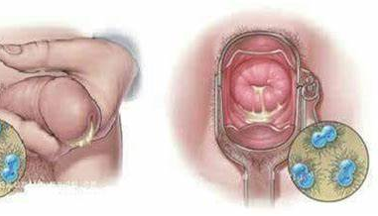
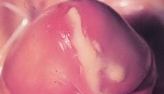
Urethritis
Beschrijving:
Een plasbuisontsteking betekent dat dit slijmvlies ontstoken is.
Verschijnselen:
Dit doet pijn of het voelt branderig, vooral bij het plassen. Soms komt er ook gele pus of helder slijm uit de penis. Dit wordt ook wel 'druiper' genoemd.
https://www.thuisarts.nl/plasbuisontsteking/ik-heb-plasbuisontsteking

Slide 4
Urethritis (2)
Oorzaken: bacteriën, zoals de chlamydia- of de gonorroe-bacterië. (SOA)
Urinekatheter
Complicaties : ontstekingen kunnen plasbuis vernauwing geven
Advies: vrij veilig. Stel het kopen van condooms niet uit.

Slide 5
Cystitis (blaasontsteking) (kort) https://www.thuisarts.nl/blaasontsteking/ik-heb-blaasontsteking-vrouw
Bij blaasontsteking kunt u 1 of meer van deze klachten hebben:
pijn bij het plassen
vaker kleine beetjes plassen
pijn in de rug of onderin de buik
Bel en breng uw (ochtend)plas voor onderzoek naar de praktijk.
Bij blaasontsteking kunt u:
1 week afwachten of de klachten vanzelf overgaan
of antibiotica slikken
Antibiotica zijn altijd nodig bij zwangerschap, diabetes of een ziekte van uw nieren of blaas.
Drink veel (bijvoorbeeld water, thee, melk).
Bel dezelfde dag uw huisarts of huisartsenpost bij koorts of zieker worden

Slide 6
Nierbekkenontsteking (kort) https://www.thuisarts.nl/nierbekkenontsteking/ik-heb-nierbekkenontsteking
Bij nierbekkenontsteking heeft u 1 of meer van deze klachten: koorts, koude rillingen
ziek gevoel of misselijkheid
pijn in uw rug of zij, aan één of beide kanten
Antibiotica zijn altijd nodig bij nierbekkenontsteking.
Drink veel (2 tot 3 liter, bijvoorbeeld water, thee, melk).
Slikt u antibiotica? Bel dan de huisarts of huisartsenpost als 1 of meer van deze punten klopt voor u: uw klachten worden binnen 2 dagen niet minder
de koorts verdwijnt niet binnen 2 dagen
u wordt steeds zieker

Slide 7
Vraag 2. Urineweginfectie (ongecompliceerd en gecompliceerd) https://richtlijnen.nhg.org/standaarden/urineweginfecties
Gecompliceerde UWI
Ongecompliceerde UWI (‘normaal’)
Cystitis bij gezonde, niet-zwangere vrouwen
(≥ 12 jaar)
(maximaal 3 x per jaar!)
Zieke patiënten, moeten verder onderzocht worden
Bacteriën die een urineweginfectie veroorzaken, stoppen soms niet bij de urinewegen. Soms infecteren ze ook weefsels in de buurt van de urinewegen. De infectie kan zich uitbreiden naar de nier (pyelonefritis) of de prostaat (acute prostatitis) of naar het nierbekken. Hij kan hoge koorts hebben, koude rillingen, misselijkheid en pijn in de flank (zijwand van de buik tussen de ribbenboog en het heupbeen). (Bron: Medisch achtergronden bij Triage)

Slide 8
Risicogroepen
Risicogroepen:
mannen, zwangere vrouwen, kinderen en patiënten met afwijkingen aan de nieren of urinewegen, een verminderde weerstand of met een verblijfskatheter. (Een verminderde weerstand hebben patiënten met bijvoorbeeld diabetes of aids, patiënten die een chemokuur ondergaan of prednison gebruiken.)
Bij mannen met een urineweginfectie is verder onderzoek altijd noodzakelijk. Andere ziekten, bijvoorbeeld bijbalontsteking (epididymitis), ontsteking van de penis (de eikel: balanitis) of ontsteking van de plasbuis (urethritis) kunnen namelijk dezelfde klachten geven als urineweginfecties.
Kinderen:
Ook kinderen moeten worden onderzocht. De huisarts onderzoekt hen op eventuele aangeboren afwijkingen. Dat geldt zowel voor jongens als voor meisjes. Jongens worden vaak al na een eerste urineweginfectie voor onderzoek verwezen en meisjes als ze herhaaldelijk last hebben van urineweginfecties.

Slide 9
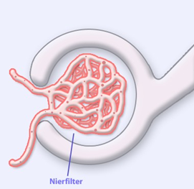
Eiwit in de urine
De nieren filteren het bloed, waarbij er urine ontstaat die vol zit met afvalstoffen. De filters in de nieren zorgen ervoor dat alleen water en kleine afvalstoffen worden doorgelaten. Grotere stoffen als eiwitten houden de filters tegen. Als de nieren gezond zijn, bevat de urine dan ook vrijwel geen eiwit. Als er wel eiwit in de urine zit, dan is dat vaak een teken van nierschade.
Ziekte: Glomerulonefritis (nierfilterontsteking)

Slide 10
Bacteriën in de urine https://infoblaasontsteking.nl/

Slide 11
Suiker in de urine https://mens-en-gezondheid.infonu.nl/aandoeningen/179993-glucosurie-glucose-suiker-in-urine-soms-met-symptomen.html
Bij glucosurie bevindt zich een hogere dan normale waarde van glucose (suiker) in de urine. Soms is dit een normaal fenomeen dat hoort bij stress of een zwangerschap. Maar dit symptoom is eveneens te wijten aan complicaties van (nier)aandoeningen of diabetes (suikerziekte).
Symptomen: Buikpijn, veel honger, veel dorst en veel plassen zijn enkele symptomen die gepaard gaan met glucosurie

Slide 12
Zuurgraad urine
Zuurgraad urine: het pH-gehalte kan variëren van uitgesproken zuur (pH 4,8) tot basisch (pH 8,0). Het zuur verlaat met de urine het lichaam.
Tijdens de stofwisseling worden er zure eindproducten gemaakt, kleine schommelingen in de pH-waarde zorgen voor veranderingen van het metabolisme in de lichaamscellen en dit resulteert weer in niet gewenste storingen.

Slide 13
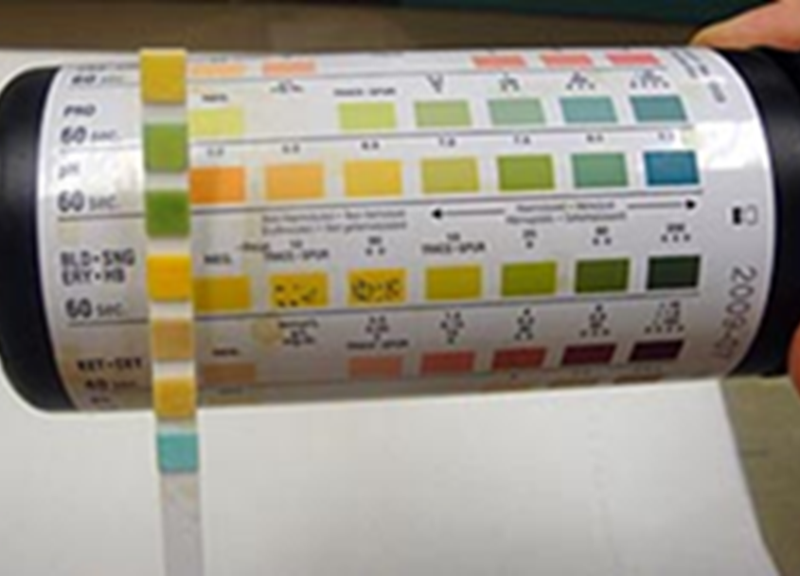
Zuurgraad urine
Ochtend pH 5-7
> 7: UWI
Na maaltijd pH +/- 8
pH < 5: Diarree/DM

Slide 14
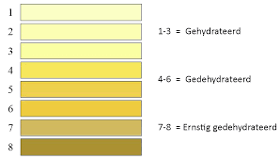
Waarom is de urine ´s morgens vroeg geconcentreerder dan later op de dag?

Slide 15
Hoeveel keer per etmaal gaat het totale bloedvolume door beide nieren?
Per minuut stroomt er 1 liter bloed door je nieren, als je bedenkt dat je 4-5 liter bloed hebt betekent dat dat elke 5 minuten al je bloed door de nieren gaat.
= 288 keer
Link: filmpje https://www.cyberpoli.nl/nieren/faq/1443

Slide 16
Link: blaasontsteking
https://youtu.be/HinTNbI4goQ
Deze video gaat over urineweginfecties, vaak afgekort tot uwi. Urineweginfecties zijn, zoals het woord al zegt, infecties van de urinewegen. Hieronder vallen de blaas, maar ook de nieren, ureteren en urethra. Zo kunnen we dus een cystitis hebben, een blaasontsteking, en een pyelonefritis, een ontsteking van het nierbekken en nierweefsel.
Juf Danielle

